Slide 1

こんにちは!!
八木知美（やぎさとみ）といいます。
横浜からきました！虫が好きです。今日は、よろしくお願いします。

Slide 2
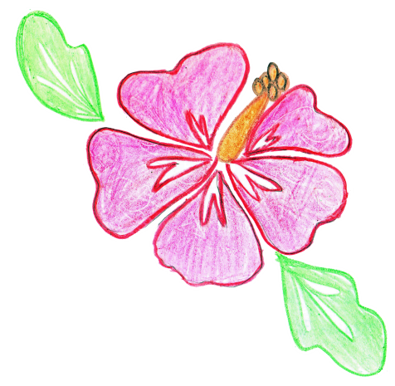
こんにちは!!
江角実恵（えすみ みえ）といいます。
横浜からきました！ハワイが大好きです。

Slide 3

絵本制作
自分が作者になる
絵本を作ります。
名前を
書きましょう

Slide 4

ウォーミングアップ
集中力
リラックス

Slide 5
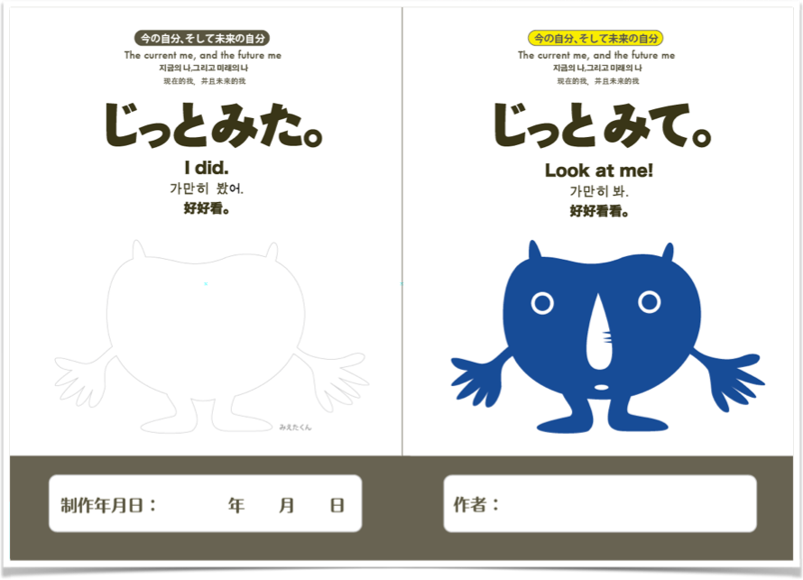
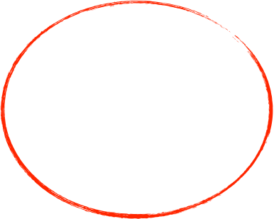
20秒間
じっとみつめてね。

Slide 6
白い面を
じっとみつめてね。

Slide 7

何か見えましたか?
みえなくても、だいじょうぶ。家に帰ってから、また挑戦してみてね。

Slide 8
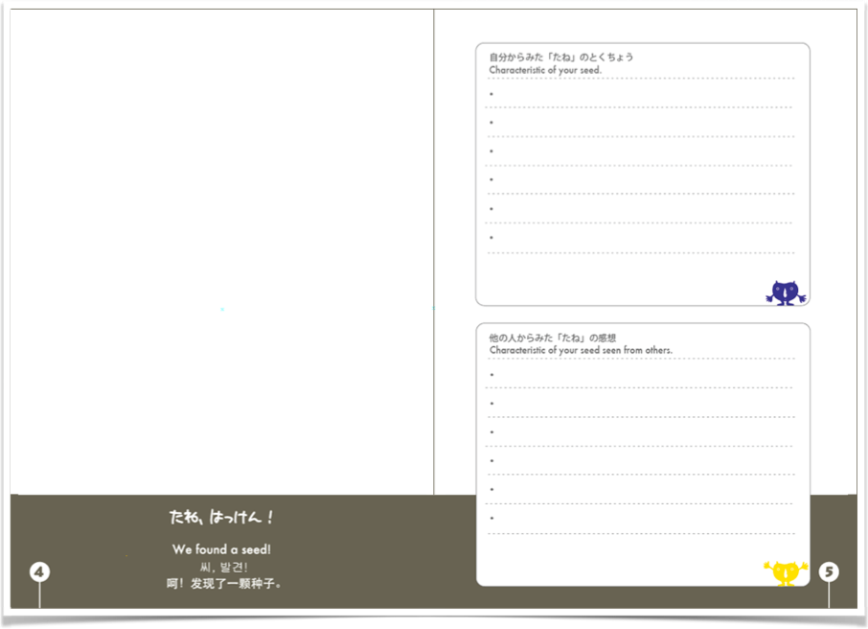
制作方法（1）
心に浮かんだ絵を描きます。

Slide 9
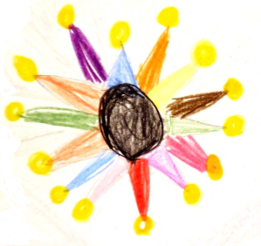
制作方法（1）たとえば、こんなタネ。

Slide 10
制作方法（２）
絵の特長を
文字で
説明します。

Slide 11

制作方法（1）たとえば、こんなタネ。

Slide 12
制作方法（3）
グループ内で
絵の感想を
書き合います。

Slide 13
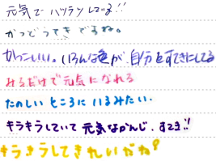
制作方法（1）たとえば、こんなタネ。

Slide 14
質問タイム

Slide 15
さあ、自分の絵本を作ろう。
２つの大事な約束
自分のことを
じっとみつめてみよう。
じょうずでなくてもだいじょうぶ。
好きなようにかいてね。

Slide 16

もし、自分がタネだったら、どんなタネだと思いますか？
カタチや色や大きさにはこだわらないで、自由にかいてみよう。
絵のできた人は、文章で説明を！その後で、他の人の絵本に感想を書こう！

Slide 17
あなたのタネから、
どんな芽が出ると
思いますか？
芽のカタチや色や大きさはこだわらないで、自由にかいてみよう。
絵のできた人は、文章で説明を！その後で、他の人の絵本に感想を書こう！

Slide 18
あなたが成長するために、なくてはならない栄養はなんですか？
これがあれば、がんばれると思うものを
自由にかいてみよう。
絵のできた人は、文章で説明を！その後で、他の人の絵本に感想を書こう！

Slide 19
あなたはたくさんの栄養をもらいました。どんな花を咲かせたいですか？
花の色やカタチにはこだわらないで
自由にかいてみよう。
絵のできた人は、文章で説明を！その後で、他の人の絵本に感想を書こう！

Slide 20
花は新しいタネを作ります。あなたはどんなタネを作りたいですか？
新しいタネも色やカタチにはこだわらないで自由にかいてみよう。
絵のできた人は、文章で説明を！その後で、他の人の絵本に感想を書こう！

Slide 21
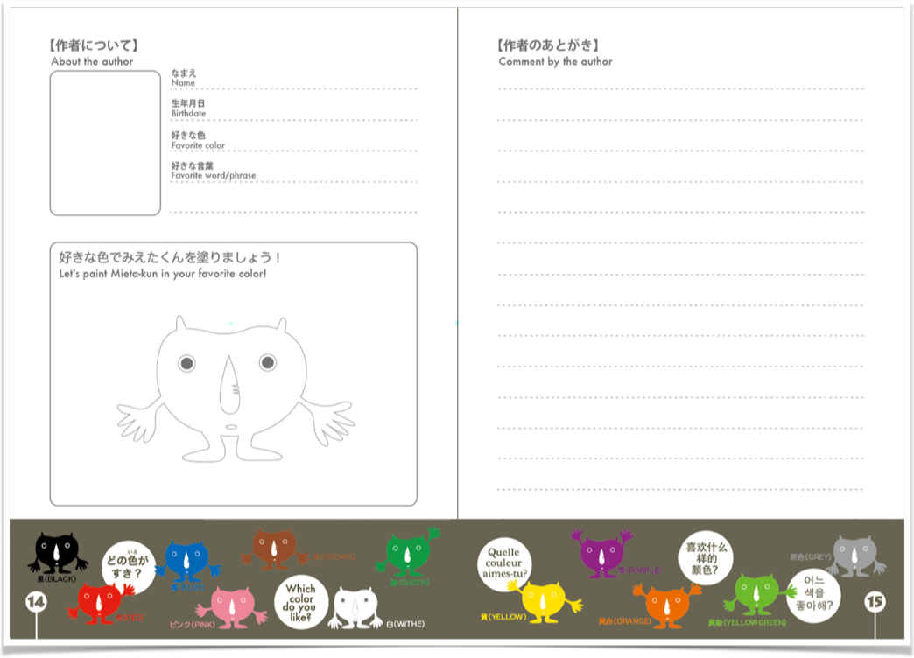
最後のページを書いていきましょう。
自由にやってみましょう。

Slide 22
発表タイム

Slide 23
世界でたった１冊の
あなたの絵本が完成しました。
自分作者の絵本は、自分のたからものになります。
これからずっと、大切にしてあげてくださいね。今日はありがとうございました。

